Slide 1
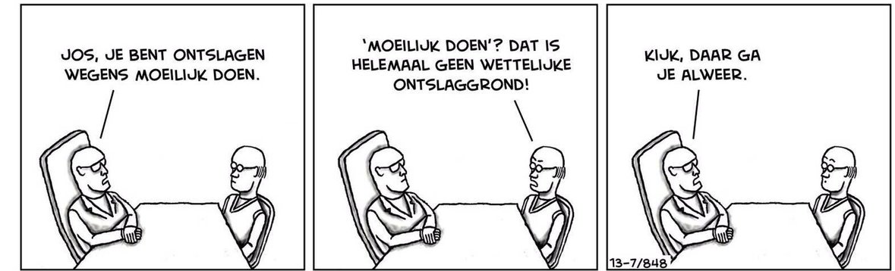
De redelijke gronden
Daniël van Gerven

Slide 2
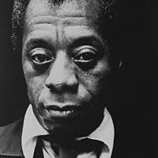
“If you know whence you came, there are absolutely no limitations to where you can go.”
― James Baldwin

Slide 3

Lustrumjaar der lustrumjaren
2025 is een bijzonder jaar voor arbeidsjuristen:
  75 jaar medezeggenschap (WOR)
  10 jaar WWZ
  5 jaar WAB
  5 jaar WNRA

Slide 4
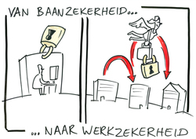
Doelen Wwz
Eerlijker
Eenvoudiger
Goedkoper
Sneller?
    Ontslagrecht vereenvoudigen.
    Rechtsgelijkheid bij ontslag bevorderen.
    Rechtszekerheid bij ontslag bevorderen.
    Ontslagvergoeding beperken.
    Aanwending van de ontslagvergoeding voor snelle werkhervatting bevorderen.
    Rechtspositie van “bepaalde tijders” versterken.
    Rechtspositie van werknemers met wisselende uren versterken.
    Doorstroom van flexibele naar vaste arbeid bevorderen.
    Langdurige inzet van flexibele arbeid beperken.
Twee doelen van het akkoord hebben de uiteindelijke wet niet weten te halen:
    Dejuridiseren zonder verlies van kwaliteit.
    Een systeem dat juridisch deugdelijk is.

Slide 5

Wat zei de Koning?
    Het ontslagrecht wordt eerlijker en eenvoudiger door één ontslagroute voor te schrijven voor alle werknemers.

Slide 6

Nog altijd duaal stelsel, maar ontslaggrond bepalend voor de te volgen route… is dat dan de enige reden?
Nee! Inhoudelijke toetsing van de reden zwaarder(?)

Slide 7
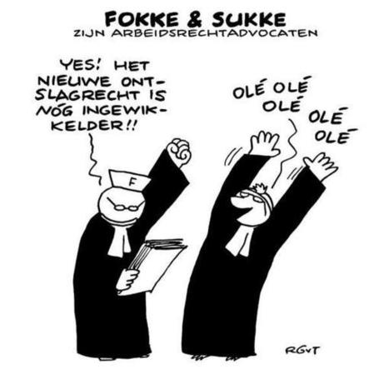
Fundament in systeem Wwz
IEDERE GROND VOOR ZICH
OUD: alle omstandigheden van het geval, zowel bij ontbinding (gewijzigde omstandigheden) als bij opzegging (koo) in onderling verband beschouwen.
WWZ: Ontslaggronden ieder voor zich beoordelen. ‘kokerview’
Amtbenarenrecht kende langer een ‘limitatieve’ lijst
Laat redelijkheid zich in een keurslijf dwingen?

Slide 8
Fundament in systeem Wwz
Geld kan gebrekkige grond niet repareren
"als algemene regel geldt, dat ontslag geoorloofd is als daar een redelijke grond voor is." (MvT Wwz)
"Of er is een redelijke grond voor ontslag en dan kan de rechter de arbeidsovereenkomst ontbinden, of er is geen redelijke grond voor ontslag en dan is er ook geen grond om de arbeidsovereenkomst te ontbinden." (Kamerstukken I 2013/14, 33 818, nr. C, p. 87.)
“(…) aan de essentie van het ontslagrecht: dat de werknemer zich beschermd weet tegen ontslag zonder redelijke grond en in het verlengde daarvan, onzorgvuldig handelen van de zijde van de werkgever”
(Kamerstukken I 2013/14, 33 818, nr. E, p. 9)

Slide 9
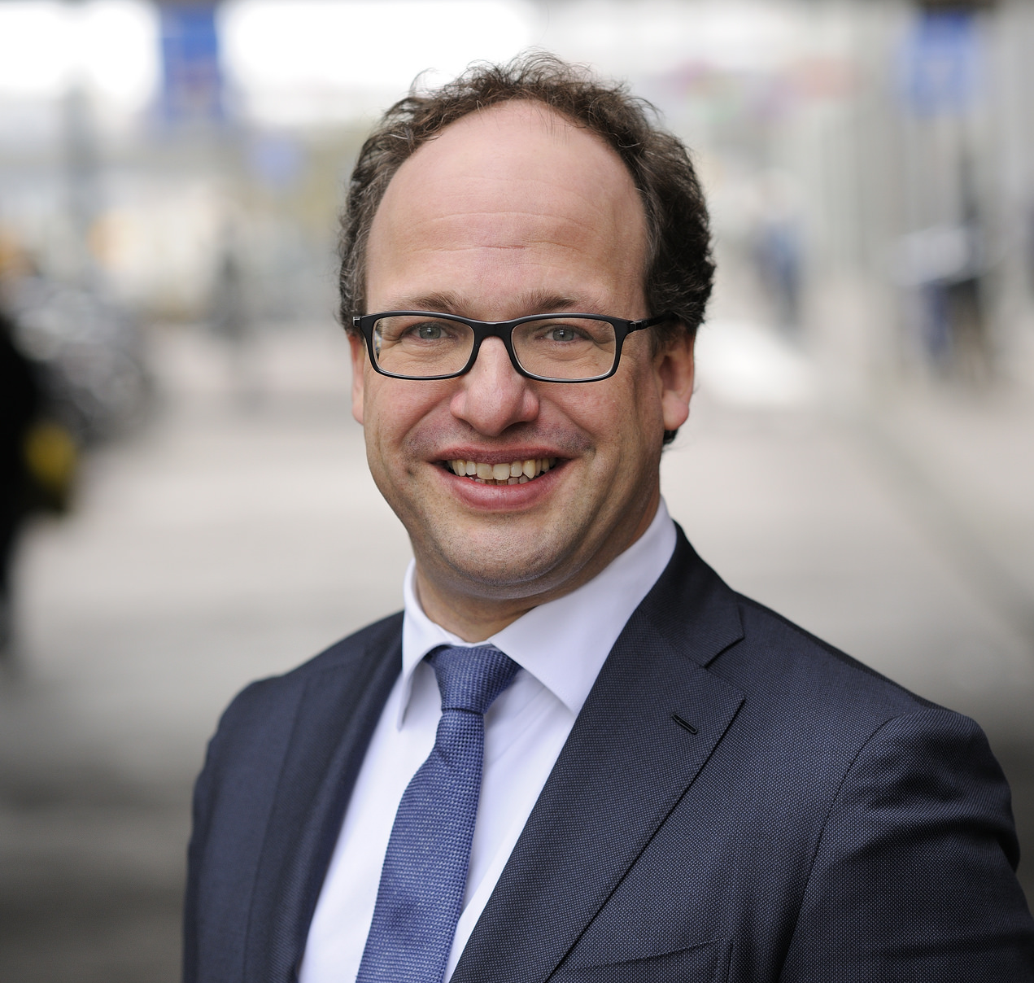
Fundamenten in systeem?
Sinds 1-1-2020: WAB
Resultaat na eerste evaluatie WWZ, maar al eerder geopperd (door Eerste Kamerlid Backer als amendement voor de H-grond)
Cumulatiegrond (i-grond): combineren van (gebrekkige) gronden c, d, e, g en h (tóch) mogelijk
Gebrekkige gronden wel een i-grond?
    Dan kan de rechter met geld (tóch) compensatie bieden (TV tot 150%)
    i-grond krijgt langzaam tractie

Slide 10
En dus vandaag een limitatieve lijst
Voor alle gronden behalve e: herplaatsing van de werknemer binnen een redelijke termijn, al dan niet met behulp van scholing, in een andere passende functie moet niet mogelijk zijn of niet in de rede liggen.
De gronden:
Bedrijfseconomische reden (UWV)
Langer dan 104 weken ziek (UWV)
Frequent ziekteverzuim (Ktr)
Disfunctioneren (Ktr)
Verwijtbaar handelen (Ktr)
Gewetensbezwaren (Ktr)
Verstoorde arbeidsrelatie (Ktr)
Restcategorie, bijv. wn in detentie (Ktr)
Cumulatiegrond (c, d, e, g, h) (Ktr)

Slide 11
Stellingen
Pre-WWZ werd bij de kantonrechter niet getoetst of er een reden voor ontbinding was, maar alleen hoe hoog de vergoeding is.
Pre-WWZ werd bij het UWV wel getoetst of er een reden voor opzegging was, pas in een eventuele latere procedure ging het over geld.

Slide 12
Stellingen
Pre-WWZ werd bij de kantonrechter niet getoetst of er een reden voor ontbinding was, maar alleen hoe hoog de vergoeding is.
Pre-WWZ werd bij het UWV wel getoetst of er een reden voor opzegging was, pas in een eventuele latere procedure ging het over geld.
Afwijzingen ontbindingsverzoeken: 9% (P. Kruit, De ontbindingsbeschikking ex art. 7:685 BW getoetst (diss. EUR), Den Haag 2012, p. 180.)
Afwijzing vergunningen (2013): 49% (Jaarverslag UWV 2013, p. 18)

Slide 13
Statistiek per grond (2024, Kruit):
Grond | Toewijzing | Afwijzing
A | 50% | 50%
B | 100% | 0%
C | 0 | 0
D | 15% | 85%
E | 41% | 59%
F | 0 | 0
G | 60% | 40%
H | 17% | 83%
I | 14% | 86%

Slide 14
Kritiek
De panoramakijker is ingeruild voor een kokerview (Sagel, 2014)
Het vereist geen grote fantasie om vast te stellen dat (…) de beperkte, “gejuridiseerde”, ontslaggronden van art. 7:669 lid 3 BW soms tot(apert) onredelijk te achten ontslagen/afwijzingen kunnen leiden. (Duk/Trap, 2025)
Brengen de ‘hard en fast rules’ dan iets positief? Ja, het was niet voor niets de wet werk en zekerheid. Zekerheid heeft ook een keerzijde, zo constateerde De Jong al in 1982 toen hij schreef over de limitatieve gronden in het ambtenarenrecht (de overheidswerkgever moet een prijs betalen in de vorm van verstarring en gebrek aan flexibiliteit binnen zijn organisatie. Een te sterke focus op de rechtszekerheid van de ambtenaar gaat zo ten koste van transparantie, flexibiliteit en slagvaardigheid van de (overheids)werkgever).

Slide 15
Enkele stellingen
De redelijke gronden zijn uitsluitend relevant voor het bepalen van de toegangspoort (UWV/rechter);
De redelijke gronden dienen niet limitatief maar enuntiatief te zijn (zoals bij de dringende reden, 7:678 lid 2 BW);
De redelijke gronden zijn geen drijfveer voor onderhandeling, maar de lange proceduretijd;
Er is geen volwaardige toetsing aan de redelijkheid van een ontslag door star geformuleerde redelijke gronden;
De Wwz heeft het toetsingskader per grond duidelijker gemaakt.
De grondenlijst is oude wijn in nieuwe zakken;
Het moeten inpassen van een specifieke ontslagreden vertraagd de rechtspraak;

Slide 16
De oogst van 10 jaar grondencassaties
50 beschikkingen (AR-updates) die gaan over het ontbindingsverzoek van de Werkgever 7:671b BW en dan specifiek de gronden 7:669 BW.
A-grond: 2 uitspraken (Tante Louise / ANWB)
B-grond: 0, tenzij Xella..dan veel.
C-grond: zie volgende slide
D-grond: 10, enkele klassiekers
E-grond: 10, enkele klassiekers
F-grond: 0
G-grond: 18 (koploper)
H-grond: SIEP (Shell/bankzitters)
I-grond: 0 (maar bijna!)

Slide 17
De oogst van 10 jaar grondenrechtspraak
50 beschikkingen (AR-updates) die gaan over het ontbindingsverzoek van de Werkgever 7:671b BW en dan specifiek de gronden 7:669 BW.
A-grond: 2 uitspraken (Tante Louise / ANWB)
B-grond: 0, tenzij Xella..dan veel.
C-grond: zie volgende slide
D-grond: 10, enkele klassiekers
E-grond: 10, enkele klassiekers
F-grond: 0
G-grond: 18 (koploper)
H-grond: SIEP (Shell/bankzitters)
I-grond: 0 (maar bijna!)

Slide 18
C-grond in vogelvlucht
Veelvuldig ziekteverzuim. Aantonen als werkgever dat:
De werknemer regelmatig de bedongen arbeid niet kan verrichten als gevolg van ziekte;
De afwezigheid van wn. voor de bedrijfsvoering tot onaanvaardbare gevolgen leidt;
Het bij regelmaat niet kunnen verrichten van de bedongen arbeid niet het gevolg is van onvoldoende zorg van de werkgever voor de arbeidsomstan-digheden van de werknemer;
Herstel van de werknemer binnen 26 weken niet aannemelijk is;
Binnen 26 weken de bedongen arbeid niet in aangepaste vorm kan worden verricht.
Herplaatsing binnen redelijke termijn, al dan niet met behulp van scholing,
niet mogelijk is of niet in de rede ligt.
Let op: overleggen verklaring deskundige (7:671b lid 4 BW).

Slide 19
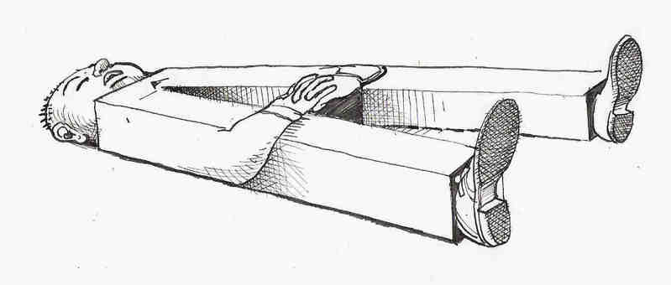
C-grond in vogelvlucht
Wanneer sprake van onaanvaardbare gevolgen? Gezichtspunten:
of sprake is van een aaneengesloten productieproces waar het onverwacht wegvallen van een werknemer de totale werkzaamheden in belangrijke mate stagneert;
of onevenredig zware druk op collega’s wordt gelegd;
of er mogelijkheden zijn om bij uitval van de werknemer voor vervanging te zorgen (is de werkgemeenschap relatief groot of klein);
door wie de werkzaamheden van de betrokken werknemer tijdens ziekte zijn overgenomen;
of overleg met de werknemer heeft plaatsgevonden over het verstorend effect op de bedrijfsvoering.
Toelichting; bij kleinere werkgevers is eerder sprake van onaanvaardbare gevolgen dan bij een grote werkgever.
Realiteit: 0 toewijzingen in 10 jaar.

Slide 20
Disfunctioneren:
De ‘D grond’
Voor een ontbinding op basis van disfunctioneren, moet werkgever het volgende aantonen:
Werknemer is ongeschikt voor de bedongen arbeid; en
De ongeschiktheid is niet het gevolg van ziekte of gebrek; en
Werknemer is hiervan tijdig in kennis gesteld; en
Werknemer is voldoende in de gelegenheid gesteld om zijn functioneren te verbeteren; en
De ongeschiktheid is niet het gevolg van onvoldoende zorg van werkgever voor scholing of arbeidsomstandigheden van werknemer; end
Herplaatsing in een passende functie binnen een redelijke termijn, al dan niet met behulp van scholing, is niet mogelijk of redelijk.

Slide 21


D-grond
De D staat niet alleen voor Disfunctioneren maar ook voor Dossier (of beter; Dik Dossier)
Dossier onder oud recht: Dossier onder WWZ

Slide 22
Verbeterplan: perspectief
Hoge Raad (HR 14 juni 2019, ECLI:NL:HR:2019:933 (Ecofys)
      ‘’De wet specificeert niet op welke wijze de werkgever de werknemer de gelegenheid moet geven om zijn functioneren te verbeteren. Werkgever moet de werknemer een serieuze en realistische kans tot verbetering geven. Welke hulp, ondersteuning en begeleiding van werkgever verwacht kan worden, en hoe een en ander moet worden vastgelegd, is afhankelijk van de specifieke omstandigheden van het geval.
Relevante omstandigheden:
  Aard, inhoud en niveau van de functie;
  Opleiding en ervaring van de werknemer;
  Aard en mate ongeschiktheid van werknemer;
  Duur van onvoldoende functioneren vanaf moment dat werknemer op de hoogte is gesteld;
  Duur dienstverband;
  Wat in het verleden is ingezet om functioneren te verbeteren;
  Mate waarin werknemer openstaat voor kritiek en zich inzet voor verbetering;
  Aard en omvang van het bedrijf.

Slide 23
Ontslag
Hoge Raad:
Werkgever moet de feiten en omstandigheden bewijzen waarop het zijn ontslag heeft gebaseerd indien werknemer het bestaan daarvan gemotiveerd betwist. Dit bewijs hoeft niet onomstotelijk te zijn. Het moet voldoende aannemelijk zijn.
Hoge Raad:
Werknemer moet in de gelegenheid worden gesteld om tegenbewijs te leveren van feiten en omstandigheden indien dat bewijs kan leiden tot andere zienswijze met betrekking tot de ontslaggrond.

Slide 24
HR 16 februari 2018, ECLI:NL:HR:2018:182 (Decor)
    3.4.2 In HR 23 december 2016, ECLI:NL:HR:2016:2998, NJ 2017/203, rov. 3.15-3.19 (Mediant) heeft de Hoge Raad geoordeeld dat als uitgangspunt moet worden aanvaard dat de wettelijke bewijsregels van overeenkomstige toepassing zijn in procedures strekkende tot ontbinding van een arbeidsovereenkomst. (…)
    3.4.3 De toepasselijkheid van de wettelijke bewijsregels brengt onder meer mee dat de werkgever de aan zijn ontbindingsverzoek ten grondslag liggende feiten en omstandigheden zal moeten stellen en, bij voldoende gemotiveerde betwisting door de werknemer, zal moeten bewijzen. Daarbij verdient opmerking dat voor bewijs in het burgerlijk procesrecht niet steeds is vereist dat de te bewijzen feiten en omstandigheden onomstotelijk komen vast te staan, maar kan volstaan dat deze voldoende aannemelijk worden.
    3.4.4 De hiervoor in 3.4.2-3.4.3 bedoelde toepasselijkheid van de wettelijke bewijsregels moet worden onderscheiden van de vraag of is voldaan aan de maatstaf van art. 7:669 lid 3, onder d, BW dat sprake is van ongeschiktheid van de werknemer tot het verrichten van de bedongen arbeid. Blijkens de totstandkomingsgeschiedenis van de Wwz heeft de werkgever ten aanzien van de vraag of sprake is van geschiktheid of ongeschiktheid van de werknemer tot het verrichten van de bedongen arbeid als bedoeld in art. 7:669 lid 3, onder d, BW, een zekere mate van beoordelingsruimte (…)

Slide 25
HR 16 februari 2018, ECLI:NL:HR:2018:182 (Decor)
    3.4.4 (vervolg) De rechter zal het voorgaande in zijn oordeelsvorming moeten betrekken door te onderzoeken of, uitgaande van de feiten en omstandigheden die – zo nodig na bewijslevering – zijn komen vast te staan, in redelijkheid kan worden geoordeeld dat sprake is van de door de werkgever aangevoerde ontslaggrond, in dit geval dus van disfunctioneren van de werknemer als bedoeld in art. 7:669 lid 3, onder d, BW.
    3.4.7. (…) Dat sluit echter niet uit dat de rechter bij zijn oordeelsvorming of sprake is van een van de ontslaggronden van art. 7:669 lid 3 BW, acht slaat op de in deze oude regelgeving vervatte gezichtspunten (in dit geval: het oude Ontslagbesluit, toevoeging DvG). Uit de totstandkomingsgeschiedenis van de Wwz valt immers af te leiden dat de in art. 7:669 lid 3 BW omschreven ontslaggronden aan deze oude regelgeving zijn ontleend en dat op dat punt geen wijziging is beoogd

Slide 26
D-grond
Wat moet werkgever precies 'bewijzen'? Volgens Van Cappelle:
"De aan het ontbindingsverzoek ten grondslag liggende feiten en omstandigheden zullen – bij gemotiveerde betwisting door de werknemer – door de werkgever moeten worden bewezen, met inachtneming van de wettelijke bewijsregels. Een marginale toetsing is dus niet aan de orde. Echter, waar het gaat om de maatstaf van de aangevoerde ontslaggrond (oftewel: wat leveren de feiten op?), heeft de werkgever een zekere mate van beoordelingsruimte; de rechter zal aan de hand van de vaststaande feiten moeten beoordelen of in redelijkheid kan worden geoordeeld dat sprake is van de door de werkgever aangevoerde ontslaggrond. Bij hun oordeelsvorming mogen rechters acht slaan op de gezichtspunten zoals die zijn opgenomen in het Ontslagbesluit en de Beleidsregels ontslagtaak UWV 2012, ook al is deze regelgeving inmiddels komen te vervallen.

Slide 27
E-grond
Verwijtbaar handelen. Aantonen als werkgever dat:
Er sprake is van verwijtbaar handelen of nalaten.
    Breed scala aan gedragingen, niet te vervatten in eisenlijst.
Zodanig dat in redelijkheid niet gevergd kan worden de aovk voort te laten duren
    Niet vereist dat ontslag een laatste redmiddel is (HR 28 mei 2021, ECLI:NL:HR:2021:781).
Kenbaarheid WG + WN
    Beleid + consequente naleving
    Waarschuwing
    Bestendige gedragslijn wg?
Persoonlijke omstandigheden wegen mee
Herplaatsing? Niet in de rede! Zie 7:669 ld 1 laatste zin.

Slide 28
F-grond
Voorheen 5:1 lid 2 Ontslagbesluit
Niet alleen religieuze bezwaren, maar ook maatschappelijk erkende ethische en politieke motieven. Voorbeelden:
  mogelijk is (opzegverbod)
Let op! Het moet aannemelijk zijn dat de bedongen arbeid niet in aangepaste vorm kan worden verricht.
Ktr. Utrecht 26 april 2022, ECLI:NL:RBMNE:2022:2027 (gepubliceerd op 31 mei 2022)
  Apothekersassistente kan uit geloofsovertuiging niet met ontblote onderarmen werken (in het bijzijn van mannen), zoals het ziekenhuis met het oog op een optimale infectiepreventie voorschrijft.
  Van de vijf gronden waarop het verzoek wordt gebaseerd (e-, f-, g-, h- en i-grond) volgt ontbinding op f-grond.

Slide 29
G-grond
Verstoorde relatie. Aantonen als werkgever dat:
Er sprake is van een verstoring
Als gevolg waarvan het van werkgever niet gevergd kan worden dat aovk blijft bestaan
De verstoring een 'enigszins' duurzaam karakter heeft
  Ook bij minder duurzaam kan ontbinding volgen, als ernst van verstoring dusdanig is dat voortzetting toch niet gevergd kan worden.
  Enige constructieve en reële poging om (te onderzoeken of) de verstoorde relatie nog te herstellen is wordt in de rechtspraak vereist, dus een soort verbetertraject light
Herplaatsing binnen redelijke termijn, al dan niet met behulp van scholing, niet
mogelijk is of niet in de rede ligt.
Let op, vaak misvatting:
Verwijtbaarheid werknemer niet vereist (Bossers&Cnossen)
Enig verwijt werkgever ook niet doorslaggevend.

Slide 30
G-grond in de rechtspraak
Wat moet werkgever precies 'bewijzen'? Zie Bossers&Cnossen
"De hiervoor in 3.4.2-3.4.3 bedoelde toepasselijkheid van de wettelijke bewijsregels moet worden onderscheiden van de vraag of is voldaan aan de maatstaf van art. 7:669 lid 3, onder g, BW dat sprake is van een verstoorde arbeidsverhouding, zodanig dat van de werkgever in redelijkheid niet kan worden gevergd de arbeidsovereenkomst te laten voortduren. De rechter zal moeten onderzoeken of, uitgaande van de feiten en omstandigheden die – zo nodig na bewijslevering – zijn komen vast te staan, in redelijkheid kan worden geoordeeld dat sprake is van deze door de werkgever aangevoerde ontslaggrond (zie HR 16 februari 2018, ECLI:NL:HR:2018:182 (Decor), rov. 3.4.2-3.4.4)."

Slide 31
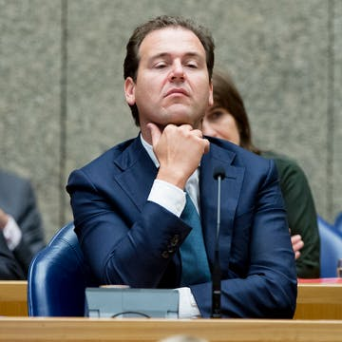
D- en G-grond in de praktijk (met evt. een H)
  Let op de escape van:
  Bevestigd door HR in ServiceNow
  Gevolg:
  Voldragen G-grond (dus ontbinding)
  Transitievergoeding
  Billijke vergoeding
  611?

Slide 32
H-grond
Overige omstandigheden. Aantonen als werkgever dat:
?
Restcategorie, maar uitdrukkelijk geen veeggrond.
Voorbeelden wetgever: detentie, illegaliteit, geen twv, de voetbaltrainer en 'manager met verschil van inzicht over te voeren beleid'.
'Situaties die niet zijn terug te voeren naar de overige gronden'.
Vaak bij statutair bestuurders.
Herplaatsing binnen redelijke termijn, al dan niet met behulp van scholing, niet
mogelijk is of niet in de rede ligt. Dit is soms dezelfde toets als de ontslagreden: Shell / X – H-grond en herplaatsing bij expat – Hoge Raad 18-01-2019, ECLI:NL:HR:2019:64 (SIEP)

Slide 33
De i-grond
Doel
Doel van het ontslagrecht is het beschermen van de werknemer tegen ontslag, als daar geen redelijke grond voor aanwezig is.
Ontslagrecht moet echter niet té rigide zijn.
"Het is van belang dat werkgevers er vertrouwen in kunnen hebben dat ze een werknemer kunnen ontslaan in een situatie waarin op basis van de huidige ontslaggronden de arbeidsovereenkomst niet kan worden ontbonden door de rechter, maar waarin een einde van de arbeidsovereenkomst redelijkerwijs aan de orde is."
"Bij het huidige limitatieve grondenstelsel kan de rechter niet in alle gevallen waarin dat redelijk wordt geacht, tot ontslag komen. Er kunnen zich omstandigheden voordoen uit meerdere ontslaggronden die tezamen een ontslag wel rechtvaardigen."

Slide 34
De i-grond – twee stromingen
"Bijna voldragen" vs. "Vele kleine beetjes"

Slide 35
De i-grond – A-G in Profoto (conclusie 7 maart 2025, ECLI:NL:PHR:2025:301)
Ktr: vernietiging oosv, ontbonden op e-grond.
Hof: i-grond.
Cassatiemiddel: fout, want i-grond heeft ‘zwaardere stelplicht’: nader te specificeren welke omstandigheden uit twee of meer van de c, d, e, g en h-grond ertoe hebben geleid dat in redelijkheid niet kan worden gevergd de arbeidsovereenkomst te laten voortduren, en waarom die combinatie tot ontbinding moet leiden
AG: geen zwaardere stelplicht, maar rechter wel een motiveringsplicht hoe je tot een i-grond bent gekomen. Het hof ging hier te kort door de bocht, dus we verwachten een verwijzing naar een ander Hof ☺

Slide 36
Daniël van Gerven
Advocaat
M 06 - 83 63 90 49
F 010 - 436 44 00
www.ploum.nl
Blaak 28 - 3011 TA ROTTERDAM - NEDERLAND
Postbus 711 - 3000 AS ROTTERDAM – NEDERLAND
Ploum's general terms and conditions apply to all legal relationships of Ploum. See General terms | Ploum.

